Slide 1

Gratuité des soins au profit des femmes et des enfants de moins de 5 ans
Stratégie, indicateurs en 2017
Dr S Pierre YAMEOGO, MD, MPH (ST CSU)
Ouagadougou les 1 et 2 Mars 2018

Slide 2
PLAN
Introduction
Paniers de soins
Approche d’implémentation
Acteurs et rôles
Financement
Indicateurs de suivi
Commentaires (acquis, difficultés et perspectives)

Slide 3
Introduction : Les indicateurs de santé ne sont pas satisfaisants
Le taux de mortalité infanto juvénile est élevé, 83 décès pour 1000 naissances vivantes (INSD, EMC, 2015)
Le ratio de mortalité maternelle est élevé, 330 décès pour 100 000 naissances vivantes (INSD, EMC, 2015)

Slide 4
Introduction : Les indicateurs de santé ne sont pas satisfaisants
Une très faible proportion de la population bénéficie de couverture maladie, moins de 5%
On note une faible fréquentation des services de santé, surtout les plus pauvres : 54,7% du 1er quintile ne consultent pas de service de santé ou de personnel de santé en cas de problème de santé (EMC 2015).

Slide 5
Introduction : Les indicateurs de santé ne sont pas satisfaisants
L’index de couverture des services et soins de santé est faible, de 39 sur 100 (Global monitoring report, 2017)

Slide 6
Introduction : mise en œuvre du PNDES
L’effet attendu 2.1.1 : l’accès aux soins de santé de qualité est garanti à tous
La politique de gratuité des soins fait parie du programme Présidentiel

Slide 7
Introduction : Déclaration des mesures de gratuité
Le conseil de ministres en sa séance du 2 Mars 2016 a annoncé des mesures de gratuité de soins au profit de la femme et de l’enfant de moins de cinq ans au Burkina Faso
Ces mesures ont pris effet à partir du 2 Avril 2016.
L’objectif visé par ces mesures est d’accélérer la réduction des taux de mortalités maternelle et infantile

Slide 8
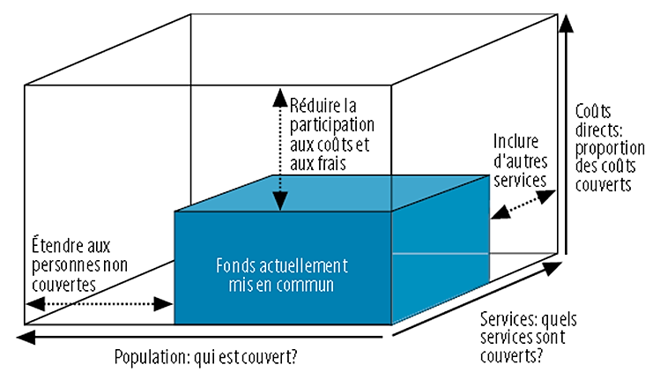
Introduction : opérationnalisation des mesures de gratuité
La mise en œuvre tient compte des trois dimensions de la couverture sanitaire universelle
Ces mesures de gratuité sont en phase avec l’objectif de développement durable N°3

Slide 9
Panier de soins
  Population
  Prestations
  Biens et services

Slide 10
Paniers de soins
Population éligible (25%)
  Enfants de moins de 5 ans,
  Femmes enceintes
  Femmes en per, post partum
  Femmes vivant avec une fistule obstétricale
  Femmes âgées de 25 à 55 ans.

Slide 11
Paniers de soins
Prestation de soins essentiels
  Accouchements et interventions obstétricales,
  Soins préventifs et curatifs pendant la grossesse,
  Soins curatifs de l’enfant de 0 à 5 ans,
  Dépistage et traitement in situ des lésions précancéreuses du col de l’utérus

Slide 12
Paniers de soins
Biens et services
  Actes de consultation et d’interventions,
  Hospitalisation et mise en observation,
  Examens complémentaires,
  Médicaments (génériques ++) et consommables médicaux
  Carburant pour les évacuations
Notes:
Dans le cadre du suivi de la grossesse, les examens para cliniques suivants peuvent être prescrits au niveau CSPS et réalisés au CM/CMA: GsRh, TPHA VDRL, Electrophorèse de l’Hb, NFS.

Slide 13
Approche d’implémentation
Principe « apprendre en faisant »

Slide 14
Approche d’implémentation
Démarche dynamique : apprendre en faisant, accent mis sur les directives d’application
Bases règlementaires : décret d’application et l’arrêté conjoint sur les dépenses éligibles
Les autres textes ont été élaborés sur la base des leçons apprises

Slide 15
Acteurs et rôles

Slide 16
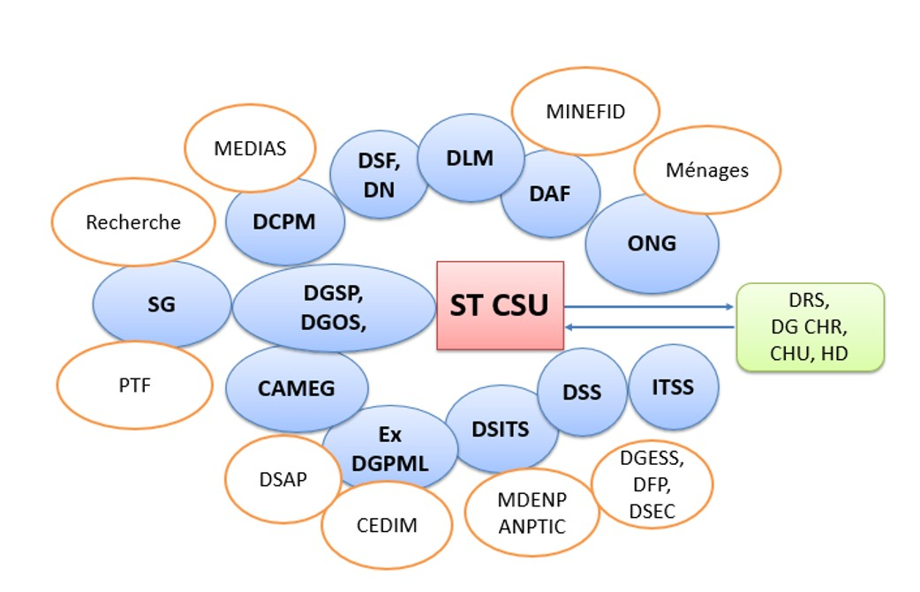
Patient

Slide 17
Financement
  Demande des soins (tiers payant)
  Offre des soins

Slide 18
Financement de la demande en 2017
Source : Budget de l’Etat et fonds d’appui des PTF
Mécanisme de tiers payant : mise en place de compte trésor public dénommé « compte d’attente »

Slide 19
Financement de la demande en 2017
Dispositif de remboursement forfaitaire dans la zone de financement UE (Tougan et Séguénéga)
Achat des prestations aux tarifs de la formation sanitaire dans les autres districts sanitaires (fonds de l’Etat)

Slide 20
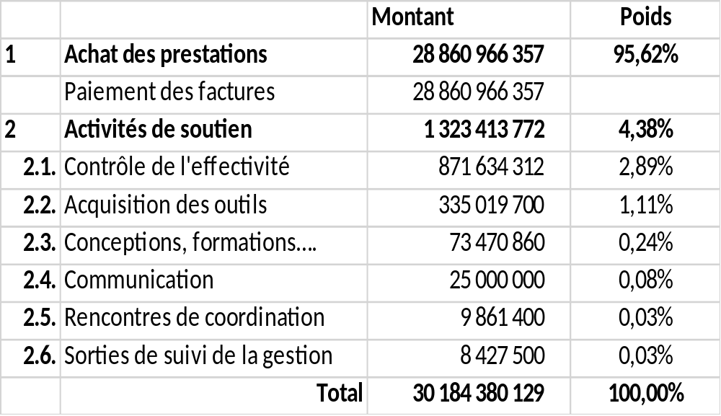
Financement de la demande en 2017

Slide 21
Financement de l’offre en 2017
Source :
  Budget de l’Etat
  Fonds des PTF
  Fonds propres
  Appuis des collectivités
  ……..
Mécanisme d’allocation :
  Subventions
  Transferts courants
  Appuis spécifiques
  …….
  ……..

Slide 22
Indicateurs de suivi de la performance
  Processus
  Résultats
  Impact

Slide 23
Indicateurs de processus

Slide 24
Les activités de coordination
Tenue d’une rencontre bilan en 2017 (Nombre prévu = 2)
Réalisation de sorties de suivi dans 2 régions (nombre prévu = )
Mise en œuvre des recommandations (taux d’exécution = )

Slide 25
Les approvisionnements des comptes d’attente DS et hôpitaux
Nombre d’approvisionnements = 5 (nombre prévu = 5)
Promptitude des virements : au cours de la période objet
NB : des retards justifiés de paiement des prestations dans des formations sanitaires de districts sanitaires ont été signalés

Slide 26
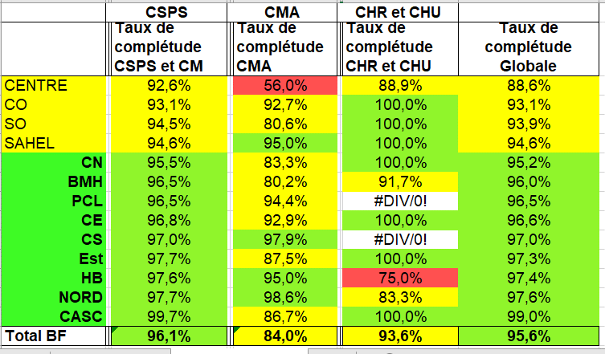
Complétude des rapports sur la gratuité des soins (25 Fevrier 2018) pour l'année 2017

Slide 27
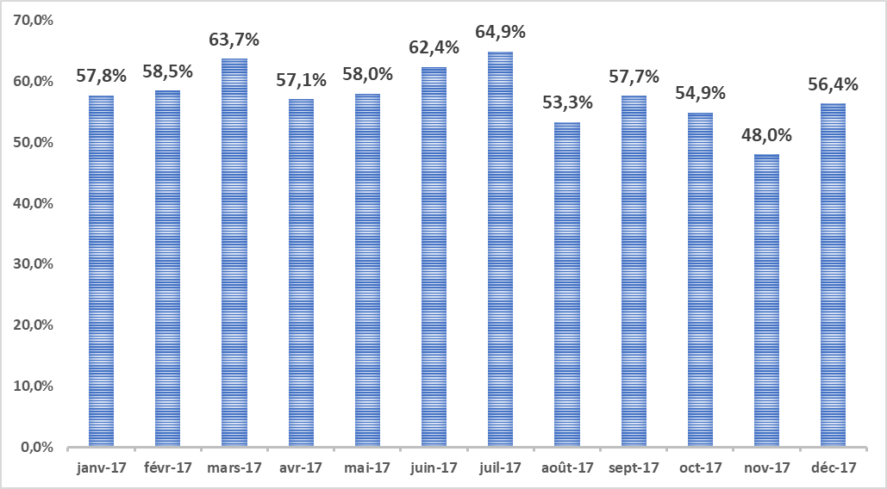
Index de satisfaction des medicaments, DRD
N = 41 Districts sanitaires

Slide 28
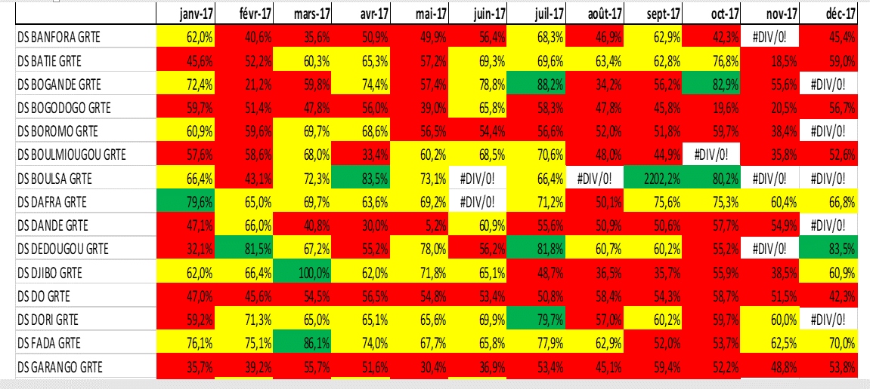
Evolution des ISG par DRD

Slide 29
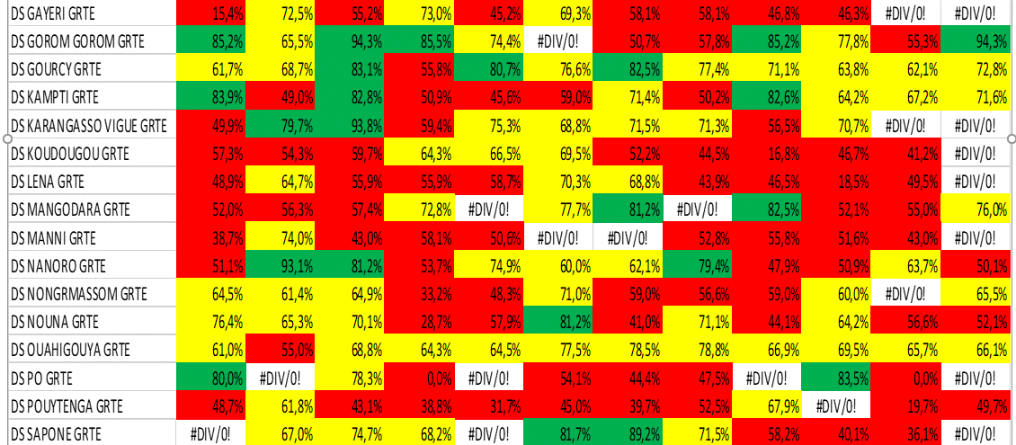
Evolution des ISG par DRD

Slide 30
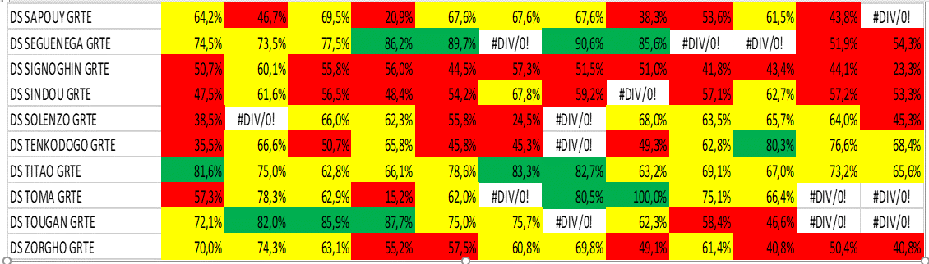
Evolution des ISG par DRD

Slide 31
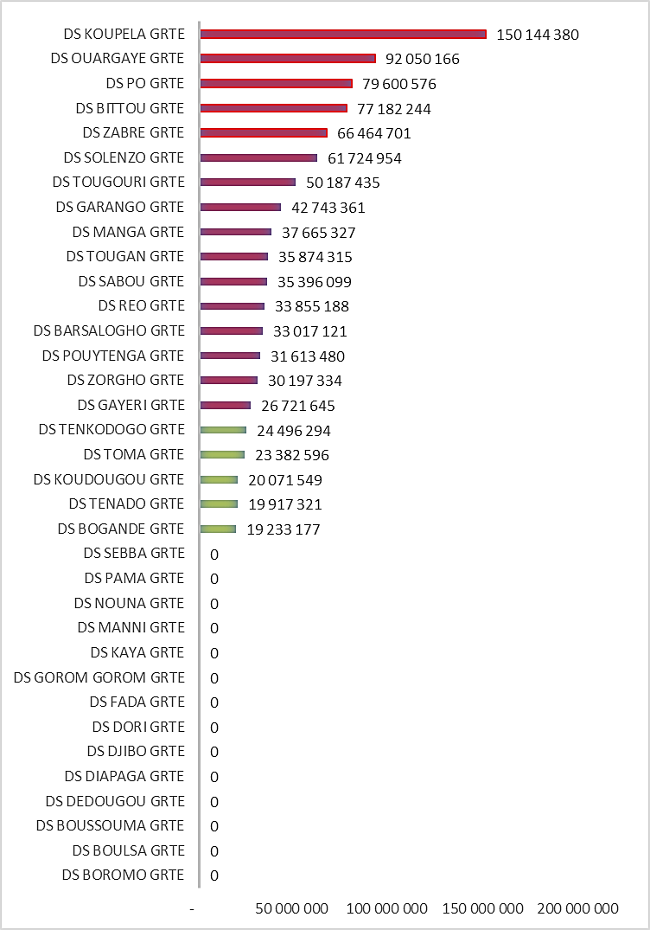
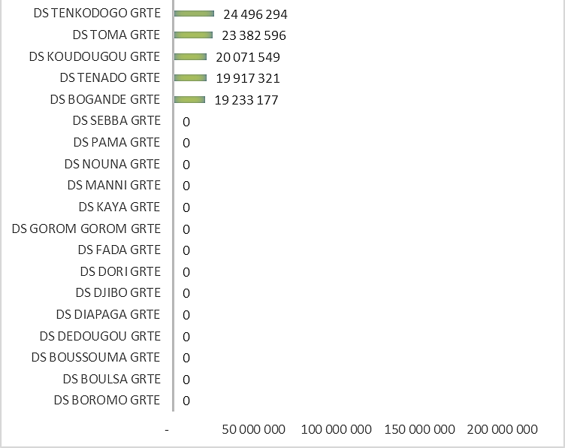
Dettes échues CAMEG au 31 December 2017
N = 14/35 DRD
40% dettes échues = 0 FCFA

Slide 32
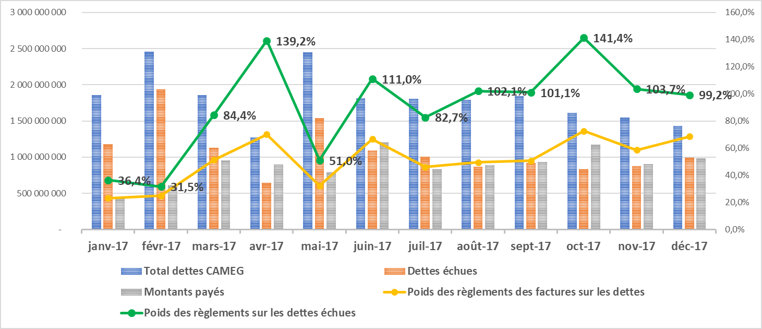
Évolution mensuelle des dettes CAMEG

Slide 33
Indicateurs d’effet

Slide 34
Utilisation services de santé :
Consultations des 0 à 5 ans sources : annuaires statistiques MS

Slide 35
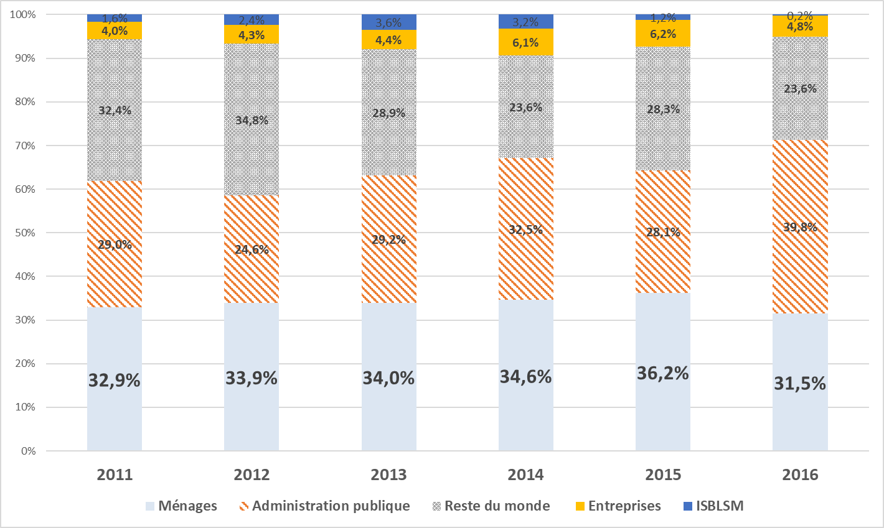
Les dépenses de santé des ménages : niveau le plus bas en 2016 Vs six dernières année
1er
2e
1er
1er
1er
2e

Slide 36
Autres indicateurs
Charge de travail
La qualité des soins :
  accueil,
  organisation,
  prise en charge du patient
  Satisfaction du patient
Niveaux d’effectivité de la gratuité
………

Slide 37
Indicateurs d’impact : nécessité d’études spécifiques
  Mortalité
  Espérance de vie
  Dépenses cata

Slide 38
Commentaires
    Acquis et forces
    Difficultés et solutions
    Perspectives

Slide 39
Principaux acquis et forces
Plusieurs millions de bénéficiaires : effectivité de la gratuité des soins, adhésion du personnel soignant
La disponibilité des ressources financières pour le financement : engagement des décideurs politiques au plus haut niveau
La tenue régulière des rencontres bilan de suivi de la mise en œuvre

Slide 40
Principaux acquis et forces
La simplification et la flexibilité des procédures de gestion : adhésion des acteurs financiers
La séparation de certaines fonctions : délégation du contrôle de l’effectivité aux structures externes
La mise en place d’une plateforme informatisée de gestion des données sur DHIS 2
……..

Slide 41
Principales difficultés
Les ruptures en médicaments et consommables médicaux. Mise en place du nouveau circuit de paiement des factures
Les irrégularités : rackets, retraits de médicaments, médicaments non autorisés, paiements à tort…Prise de sanctions suivant les procédures règlementaires et légales

Slide 42
Principales difficultés
Certaines incompréhensions entre soignant et patient sur l’éligibilité. Communication (micro programmes, émissions, interviews
Absence de système informatisé pour l’enrôlement, l’immatriculation et le suivi des bénéficiaires

Slide 43
Perspectives
Mise place de la certification en 2018, tarifs liés à la performance.
Extension du panier de soins au niveau ASBC (exemple du DS de Manni)
Démarrage de la gratuité de la PF
Mise en place d’un système d’achat stratégique des soins et services de santé
Opérationnalisation de l’AMU

Slide 44
Merci, pour télécharger les présentations et les documents, envoyer « Bonjour » au mail ci-dessous
gratuitedessoins.burkina@gmail.com

